Slide 1
CPF2 LA CALERA II · VACA MUERTA
Sistemas de Electricidad e Instrumentación
Alcance por proveedor
Arquitectura · fechas hito · fechas CRÍTICAS de cumplimiento · flujo de provisiones
Objetivo: cumplir RFSU 20-DIC-2027
Rev. 1 · 2026-06-13 · Para revisión
Constructibilidad CPF2 · Sistemas EL · IN · Rev. 1 · 2026-06-13
1

Slide 2
SISTEMAS EL · IN · ALCANCE POR PROVEEDOR · CPF2 LA CALERA II
RFSU 20-DIC-2027
Mapa de sistemas y proveedores
Sistema | Descripción | Provee | Hito clave
PMS | Power Management System — gestión de energía, deslastre/DAG (800XA) | ABB | FAT PMS 29-ENE-27
PCS | Control de procesos (DCS) + PCS remotas 7A/7B — Sala INS | Inauco | FAT PCS 19-FEB-27
SCADA | Supervisión y adquisición de datos | Inauco | Matriz C&E AGO-27
ESD / SIS | Parada de emergencia / sistema instrumentado de seguridad | HIMA (HW) + Inauco | FAT SIS 23-FEB-27
F&G | Fuego y gas — detectores AESA + hardware de sistema | AESA + HIMA | Matriz C&E
PSS | Sistema de seguridad/parada de procesos | HIMA | con SIS
Tablero marshalling | Hardware de ESD / F&G / PSS | HIMA | listo 23-DIC-26
Config / readecuación ESD·F&G·PSS | Modificación de provisión y reconfiguración | PPSA [A DEFINIR] | completo al iFAT
Constructibilidad CPF2 · Sistemas EL · IN · Rev. 1 · 2026-06-13
2

Slide 3
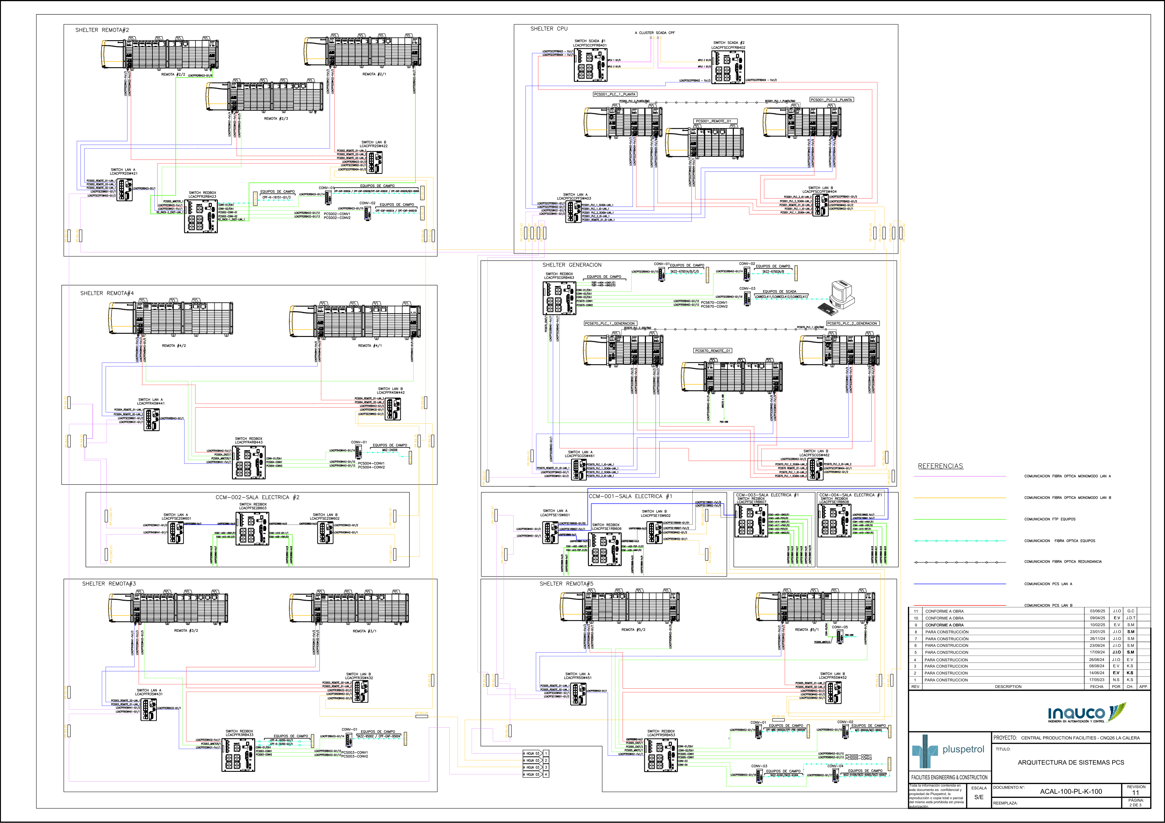
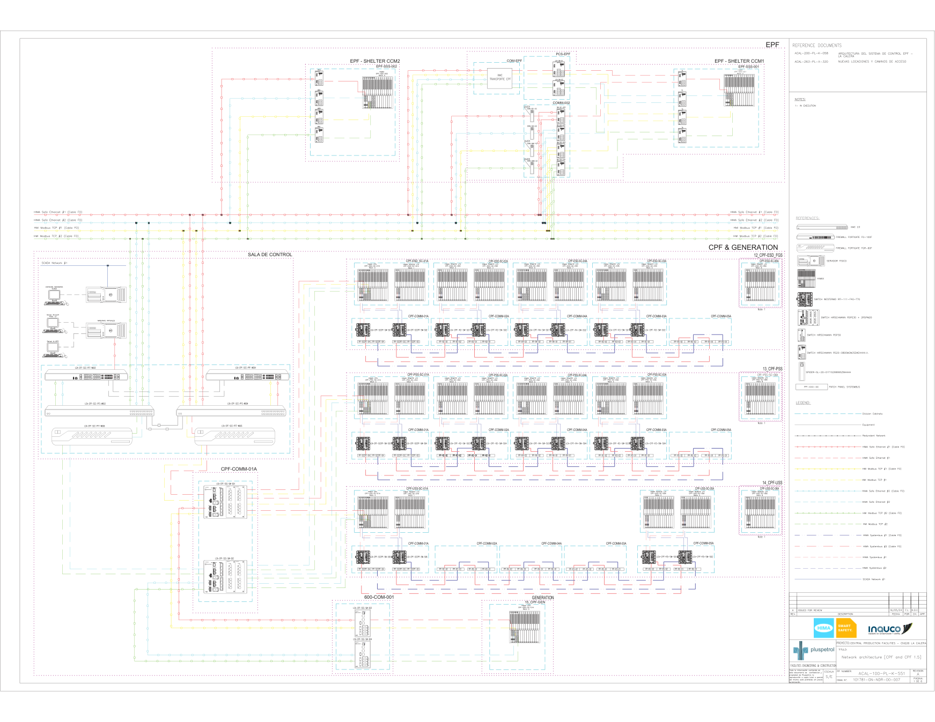
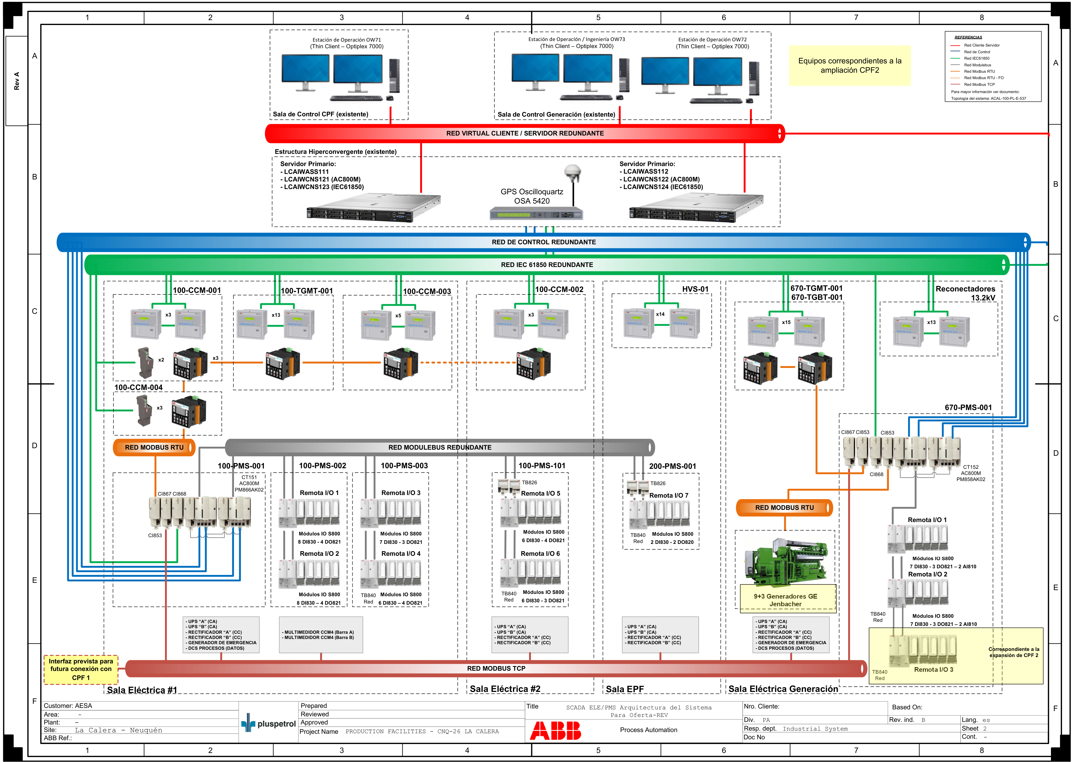
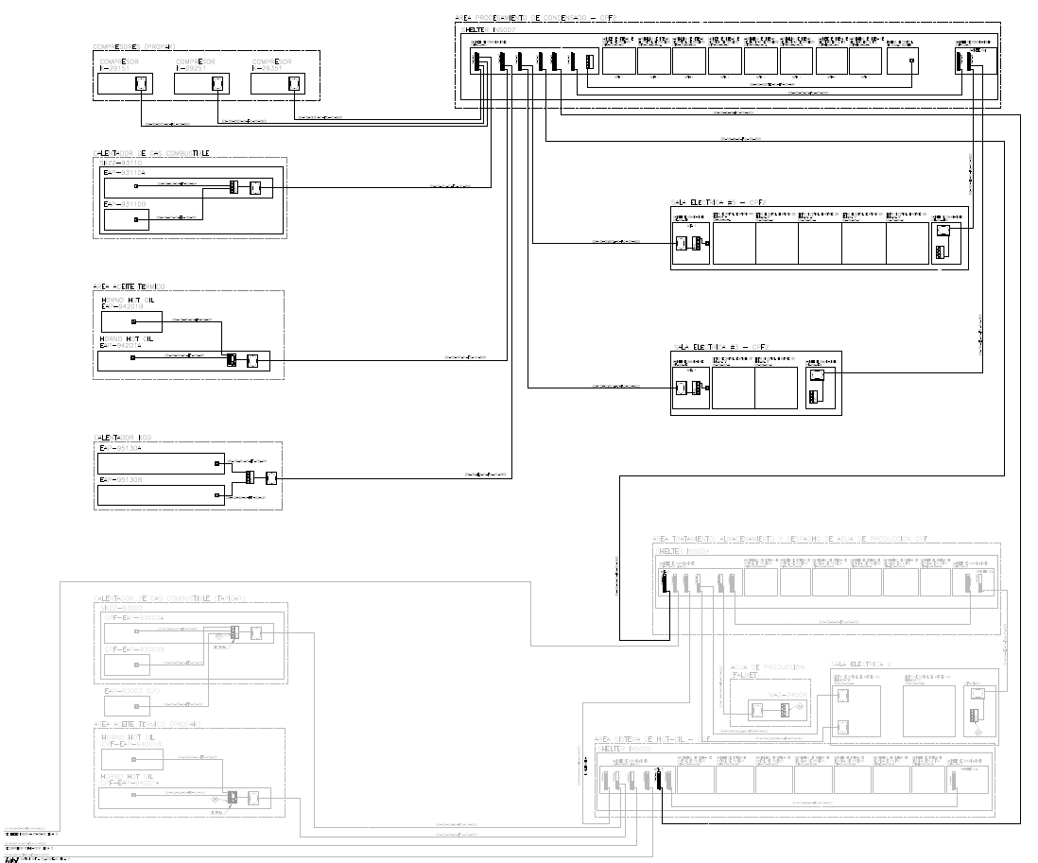
SISTEMAS EL · IN · ALCANCE POR PROVEEDOR · CPF2 LA CALERA II
RFSU 20-DIC-2027
Arquitectura de la ampliación (por sistema)
PCS — Rockwell (Inauco)
SIS — HIMA
PMS — ABB
Comunicaciones OT
Fuente: CPF2_Arquitectura_Ampliacion_Rev3. PCS↔PMS por Modbus TCP/IP; SIS HIMA integrado; comunicaciones OT segregadas.
Constructibilidad CPF2 · Sistemas EL · IN · Rev. 1 · 2026-06-13
3

Slide 4
SISTEMAS EL · IN · ALCANCE POR PROVEEDOR · CPF2 LA CALERA II
RFSU 20-DIC-2027
PMS — Power Management System (ABB)
PMS-001
PMS-101
800XA
OC
SE#3
SE#4
plataforma ABB
4508945953
• Gestión de energía: deslastre de cargas, DAG, control y monitoreo de SS.EE.
• Comunicaciones IEC 61850 / PROFINET / MODBUS TCP-IP (interfaz con PCS).
• Ampliación de la red de control PMS SE#3 ↔ SE#4 (fibra óptica).
• FAT Maqueta temprana solicitada por el CLIENTE (mitigación de riesgo).
Hito PMS | Fecha
KOM | 22-MAY-26
FAT Maqueta (cliente) | 22-25-SEP-26
FAT PMS (tableros+sistema) | 29-ENE-27
FAT Integral Shelter | 31-MAR-27
Entrega a sitio (con salas) | 08-ABR / 14-MAY-27
SAT PMS en sitio (HOLD POINT) | 06-OCT→05-DIC-27
Constructibilidad CPF2 · Sistemas EL · IN · Rev. 1 · 2026-06-13
4

Slide 5
SISTEMAS EL · IN · ALCANCE POR PROVEEDOR · CPF2 LA CALERA II
RFSU 20-DIC-2027
PCS · SCADA · SIS — Inauco
• PCS — Sistema de Control de Procesos (DCS) en la Sala INS (Sala 7).
– PCS remotas 7A + 7B (tableros).
• SCADA — supervisión, adquisición y visualización.
• SIS — sistema instrumentado de seguridad (hardware HIMA integrado).
• Comunicaciones: integración PCS ↔ PMS (Modbus TCP/IP).
• OC pendiente: el planning se ancla en arranque JUL-2026.
• Alcance Inauco hasta la ENTREGA; trabajos de campo (SAT/comisionado) los ejecuta AESA.
Hito Inauco | Fecha
INICIO (OC + Ing. Rev0 + HW) | 01-JUL-26
Recepción HW (HIMA + HW) | 21-AGO-26
FAT PCS + Comunicaciones | 27-ENE→19-FEB-27
FAT SIS | 27-ENE→23-FEB-27
Integración PCS↔PMS (Bs.As.) | 24-FEB→02-MAR-27
Config post-FAT + entrega | FEB→MAR-27
Constructibilidad CPF2 · Sistemas EL · IN · Rev. 1 · 2026-06-13
5

Slide 6
SISTEMAS EL · IN · ALCANCE POR PROVEEDOR · CPF2 LA CALERA II
RFSU 20-DIC-2027
ESD · F&G · PSS — HIMA (hardware) + PPSA (config)
HIMA — Tablero marshalling (hardware)
PPSA — Config / readecuación [A DEFINIR]
• Provee el hardware de ESD, F&G y PSS (tablero marshalling).
• Lead de provisión: 25 semanas desde julio-2026.
• Listo ~23-DIC-2026 → disponible para FAT SIS e iFAT.
• Se integra con el SIS de Inauco.
• Modificación de la provisión y reconfiguración de ESD, F&G y PSS.
• Alcance y fechas A DEFINIR.
• Arranca AGO-2026.
• Debe confluir y estar COMPLETO (FAT incluido) al momento del iFAT (25-JUN-27).
ESD/F&G/PSS combina hardware HIMA (marshalling) + integración SIS (Inauco) + detectores F&G (AESA) + configuración/readecuación (PPSA). Todos deben estar operativos para el iFAT.
Constructibilidad CPF2 · Sistemas EL · IN · Rev. 1 · 2026-06-13
6

Slide 7
SISTEMAS EL · IN · ALCANCE POR PROVEEDOR · CPF2 LA CALERA II
RFSU 20-DIC-2027
Fechas hito clave (críticas resaltadas)
Hito | Fecha | Proveedor
KOM PMS | 22-MAY-26 | ABB
INICIO Inauco (OC pendiente) | 01-JUL-26 | Inauco
Tablero marshalling HIMA listo | 23-DIC-26 | HIMA
FAT PMS | 29-ENE-27 | ABB
FAT PCS / FAT SIS | 19-FEB / 23-FEB-27 | Inauco
Integración PCS↔PMS (Bs.As.) | 24-FEB→02-MAR-27 | ABB + Inauco
FAT Integral PMS | 31-MAR-27 | ABB
Entrega salas SE#4 / SE#3 | 08-ABR / 14-MAY-27 | ABB
FAT ESD/F&G/PSS completo (PPSA) | 24-JUN-27 | PPSA [A DEFINIR]
★ iFAT (confluencia total + PCS↔PMS en sitio) | 25-JUN→14-JUL-27 | Todos
SAT PMS en sitio (HOLD POINT) | 06-OCT→05-DIC-27 | ABB
★★★ RFSU | 20-DIC-27 | —
Constructibilidad CPF2 · Sistemas EL · IN · Rev. 1 · 2026-06-13
7

Slide 8
SISTEMAS EL · IN · ALCANCE POR PROVEEDOR · CPF2 LA CALERA II
RFSU 20-DIC-2027
Fechas CRÍTICAS de cumplimiento → RFSU DIC
OC Inauco (arranque)
FAT PMS
FAT PCS / FAT SIS
JUL-2026
29-ENE-2027
FEB-2027
Sin OC no arranca; arrastra todo
Habilita integración con PCS
Habilitan integración
Integración PCS↔PMS
Entrega SE#3
ESD/F&G/PSS completo (PPSA)
02-MAR-2027
14-MAY-2027
al iFAT · A DEFINIR
Convergencia en fábrica (Bs.As.)
Ruta crítica · ancla de campo
Riesgo: alcance/fechas sin definir
★ iFAT
SAT PMS (HOLD POINT)
Comisionado → RFSU
14-JUL-2027
OCT-DIC-2027
19→20-DIC-2027
Confluencia total · debe pasar
Ventana fija · NO admite deslizamiento
Cierre del objetivo
PRUEBAS Y ACEPTACIÓN DE EQUIPOS (FAT · iFAT): deben incluir equipos de PRECOMISIONADO para asegurar la liberación y entrega.
Constructibilidad CPF2 · Sistemas EL · IN · Rev. 1 · 2026-06-13
8

Slide 9
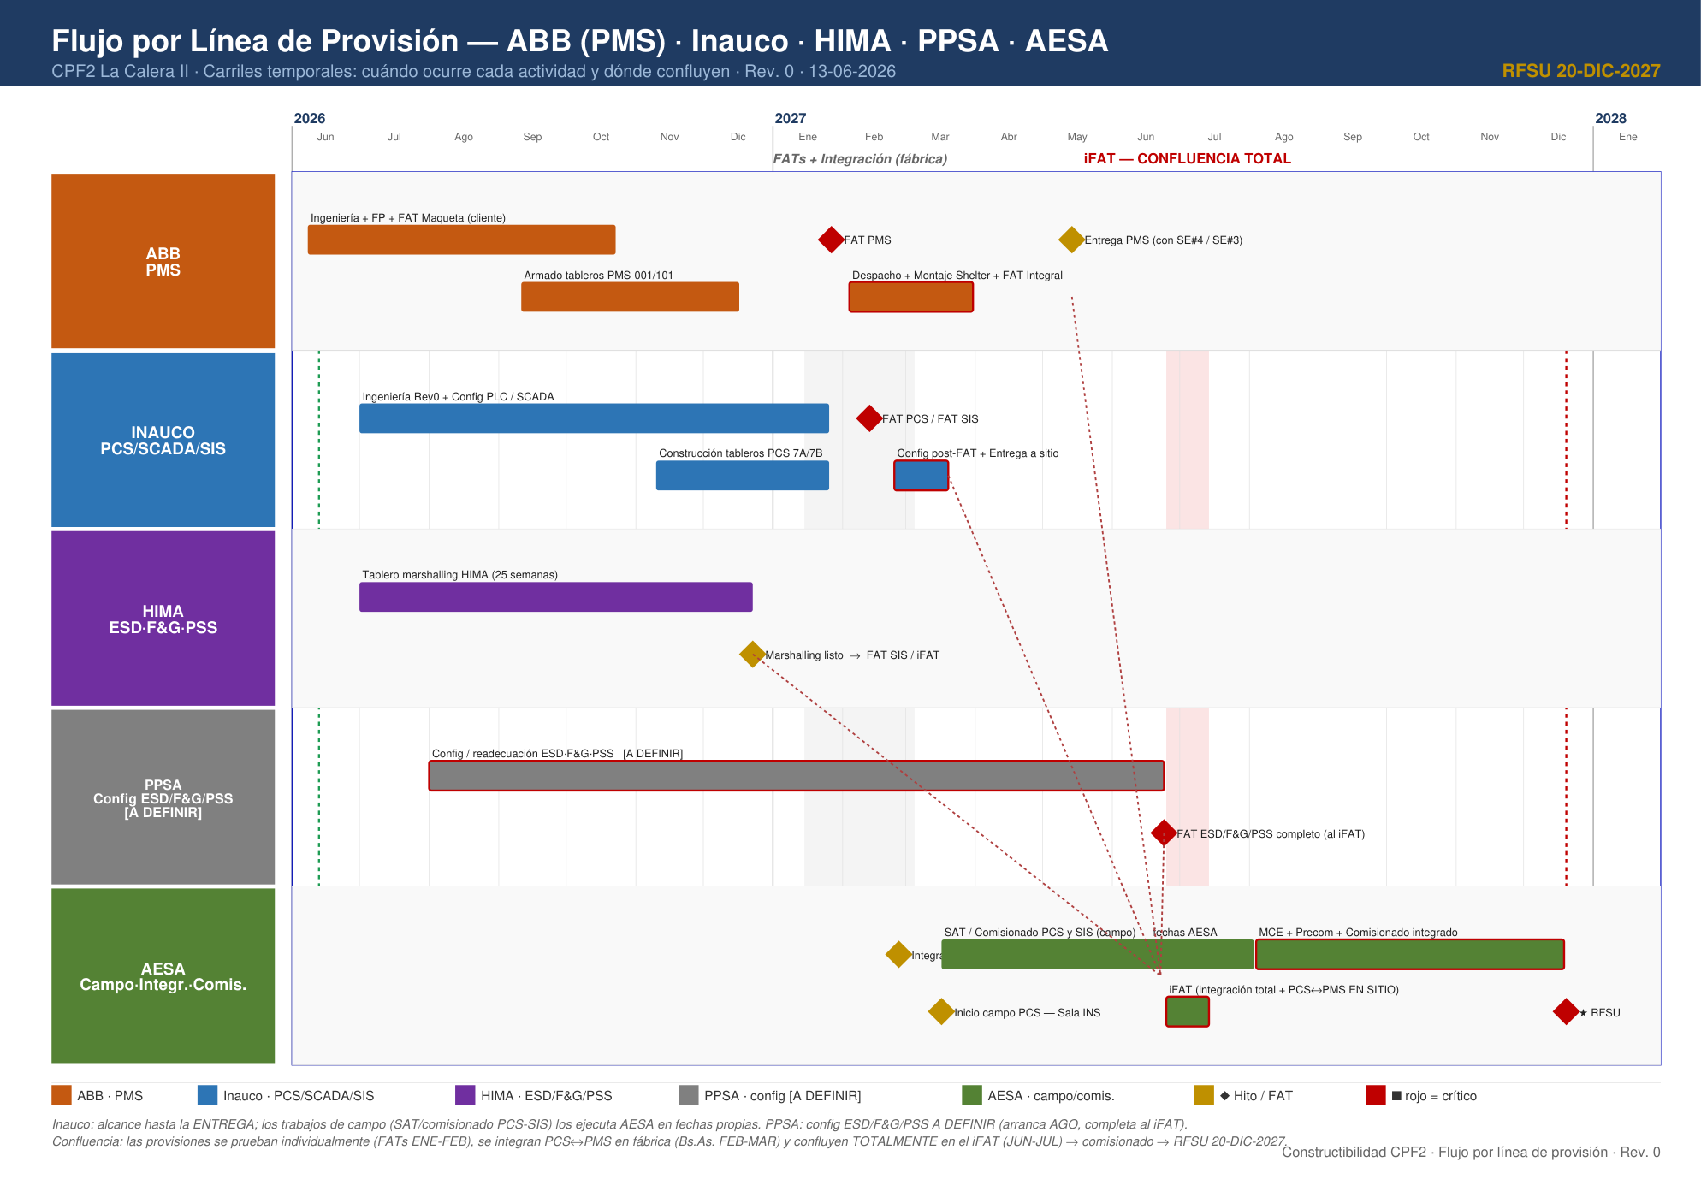
SISTEMAS EL · IN · ALCANCE POR PROVEEDOR · CPF2 LA CALERA II
RFSU 20-DIC-2027
Planning · Diagrama de flujo de provisiones
Carriles por proveedor (ABB·Inauco·HIMA·PPSA·AESA): cuándo ocurre cada actividad y dónde confluyen → iFAT → RFSU.
Constructibilidad CPF2 · Sistemas EL · IN · Rev. 1 · 2026-06-13
9

Slide 10
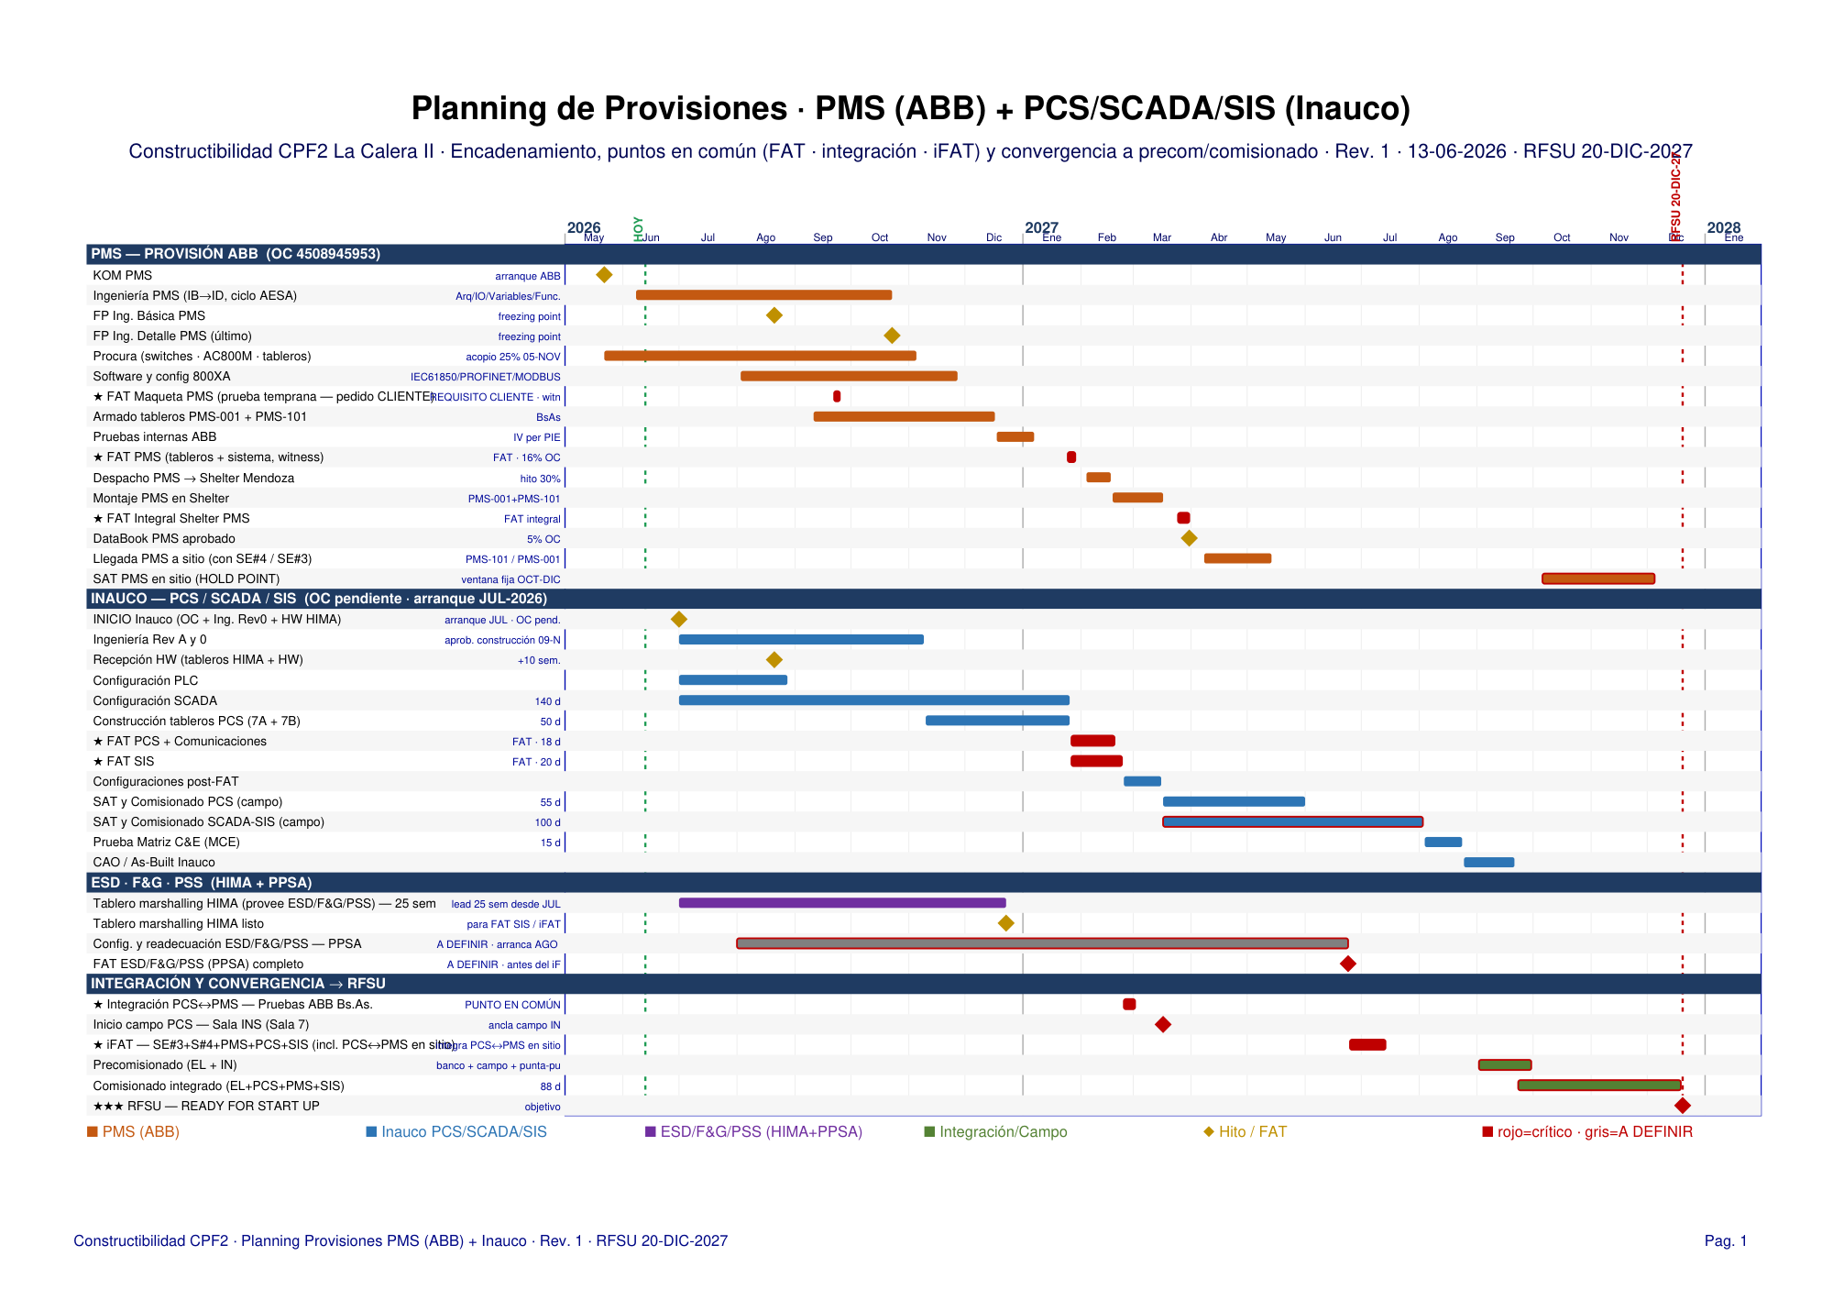
SISTEMAS EL · IN · ALCANCE POR PROVEEDOR · CPF2 LA CALERA II
RFSU 20-DIC-2027
Planning · Hitos importantes (Gantt PMS + Inauco)
Gantt integrado de provisiones con FATs, integración, iFAT y convergencia a comisionado. Detalle en Planning_PMS_Inauco_CPF2.
Constructibilidad CPF2 · Sistemas EL · IN · Rev. 1 · 2026-06-13
10

